Slide 1
Всероссийский конкурс образовательных проектов на русском языке среди детей из семей мигрантов
«По–русски реально и виртуально»
Выполнил: Тоноян Ерванд,
ученик 8 Б класса
МБОУ «СОШ №11»г. Чита
Руководитель: Попова М. Г,
учитель русского языка

Slide 2
Номинация «Домашний русский»
Тема
“Домашний русский у армян”

Slide 3
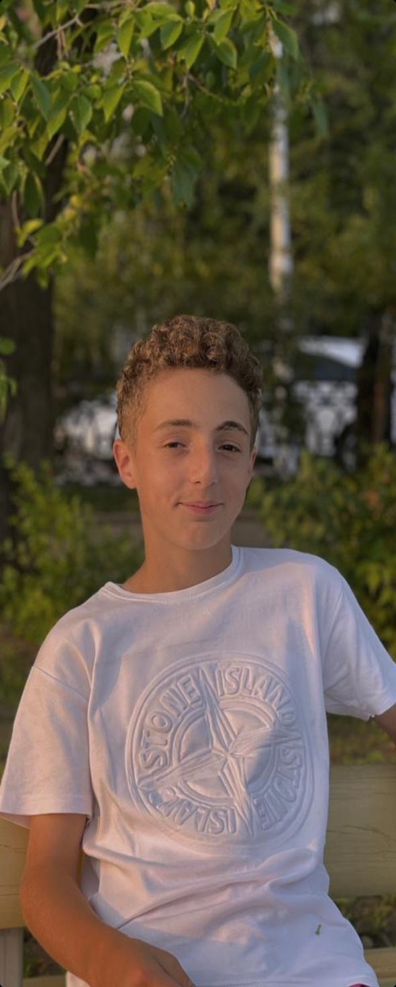
Я, Тоноян Ерванд, мне 14 лет, по национальности армянин, родился в России .
Мои родители тоже армяне, познакомились и женились в России,
есть младший брат Давид .
Детство у меня было насыщенным,
интересным
Обучаюсь в школе №11 г. Чита с первого класса, из предметов больше всего люблю физкультуру, русский язык.
С шести лет занимаюсь футболом, завоевал много медалей, наград.
В 2021 году получил мастера спорта 1 категории.
По характеру спокойный. Люблю подумать и помечтать.

Slide 4
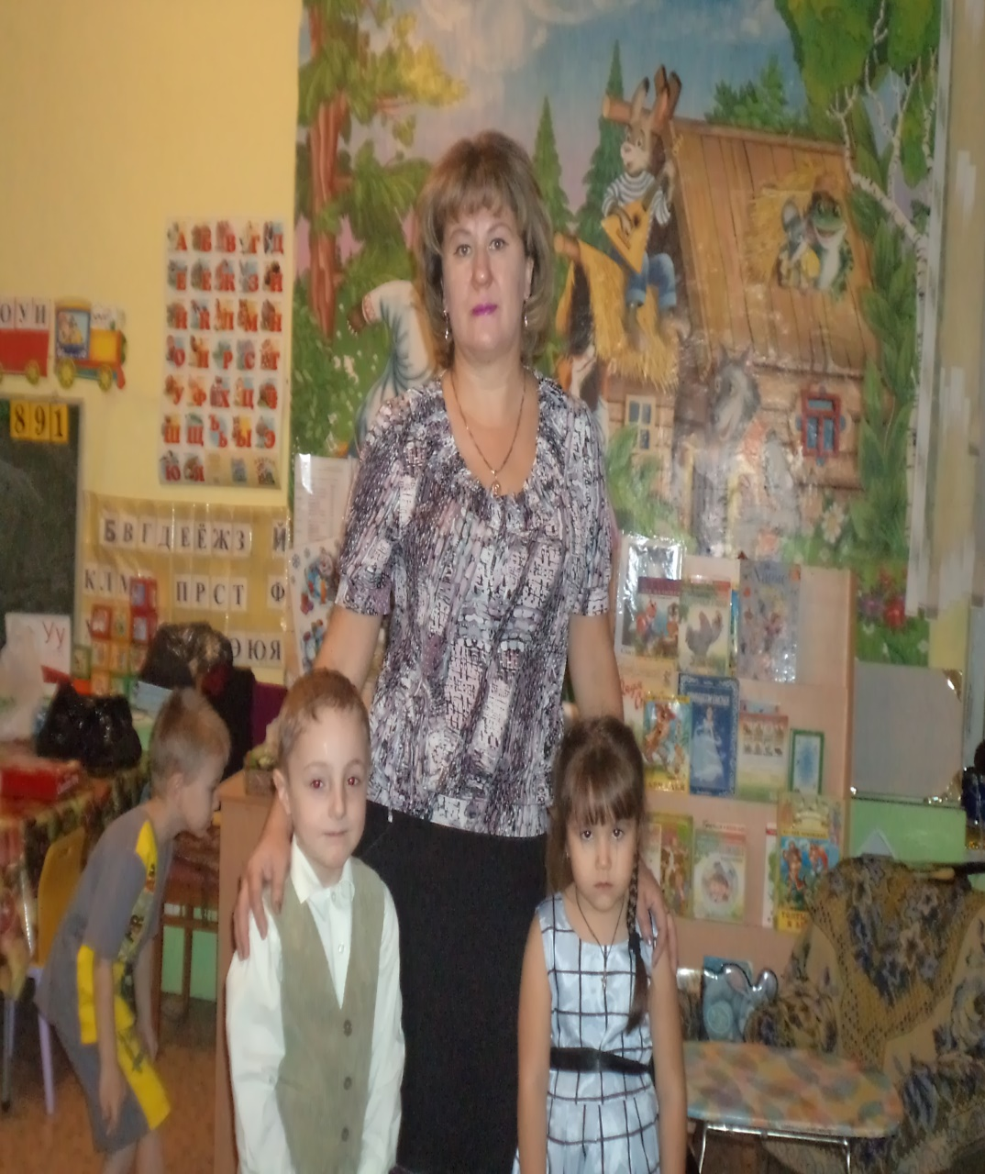
Смешной факт из моего детства: когда в первый раз пошел в детский сад ,
воспитатель спросила, как меня зовут, я ответил: «Ерванд!»
Она сказала: «Значит, по –русски, Иван!»

Slide 5
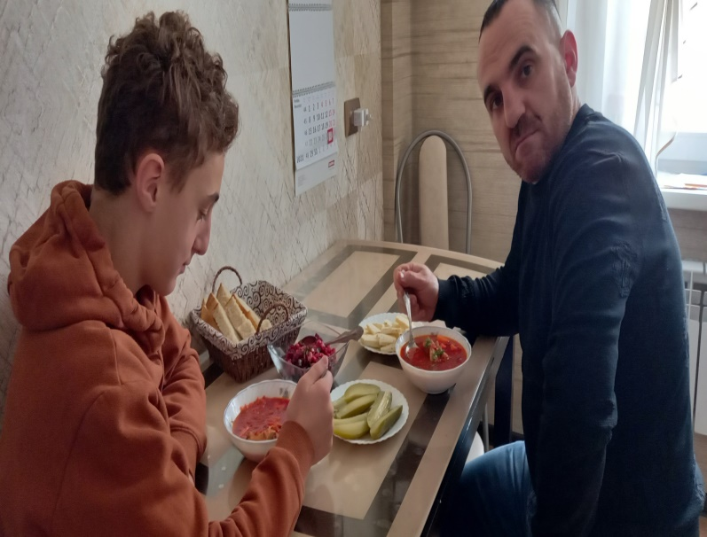
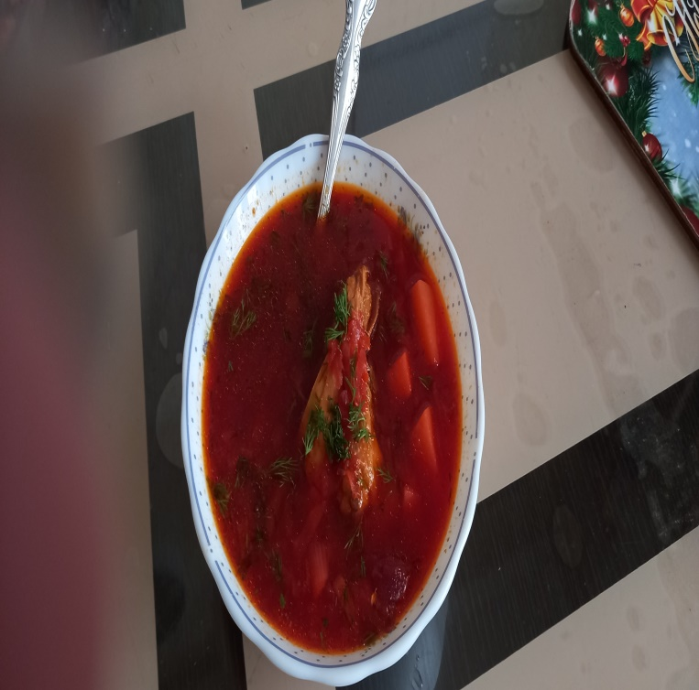
За 18 лет проживания в России моя мама научилась готовить русские блюда.
Одно из моих любимых блюд -свекольник !

Slide 6
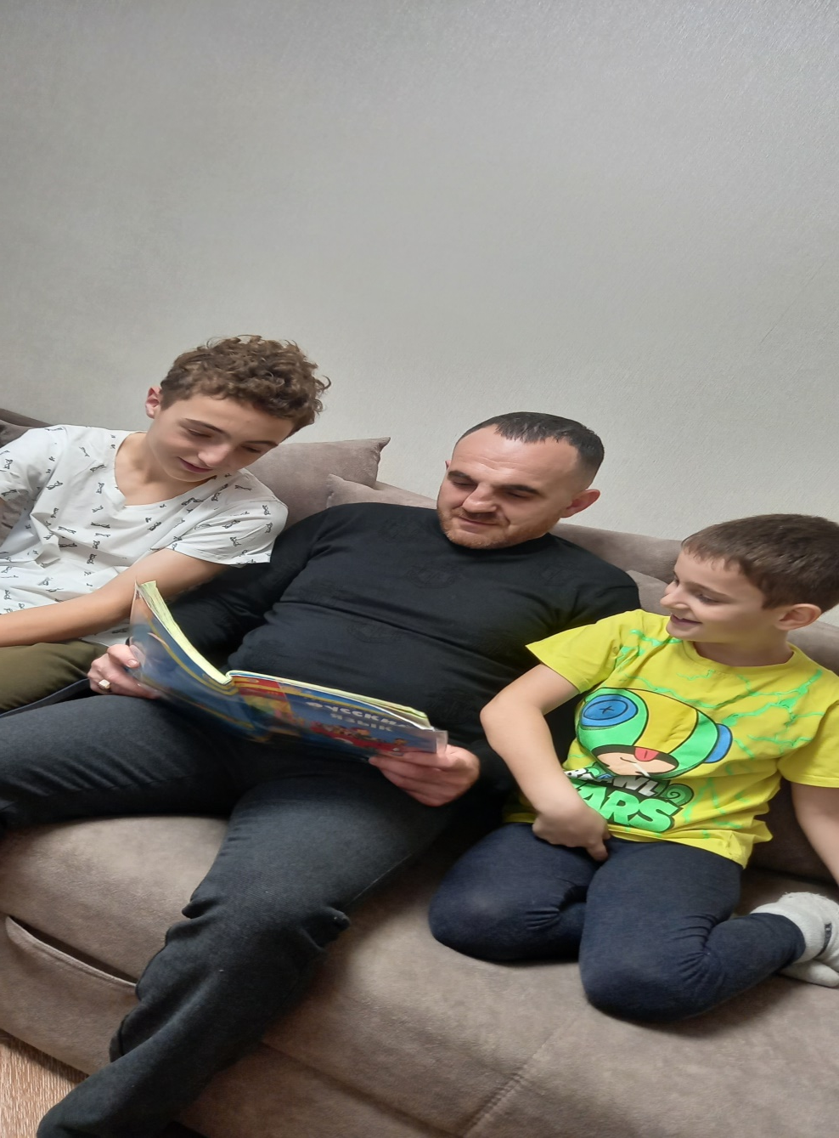
В нашей семье хуже всего владеет
русским языком мой отец, мы с братом
иногда пытаемся учить правильно
произносить слова, читаем вместе повести и рассказы.

Slide 7
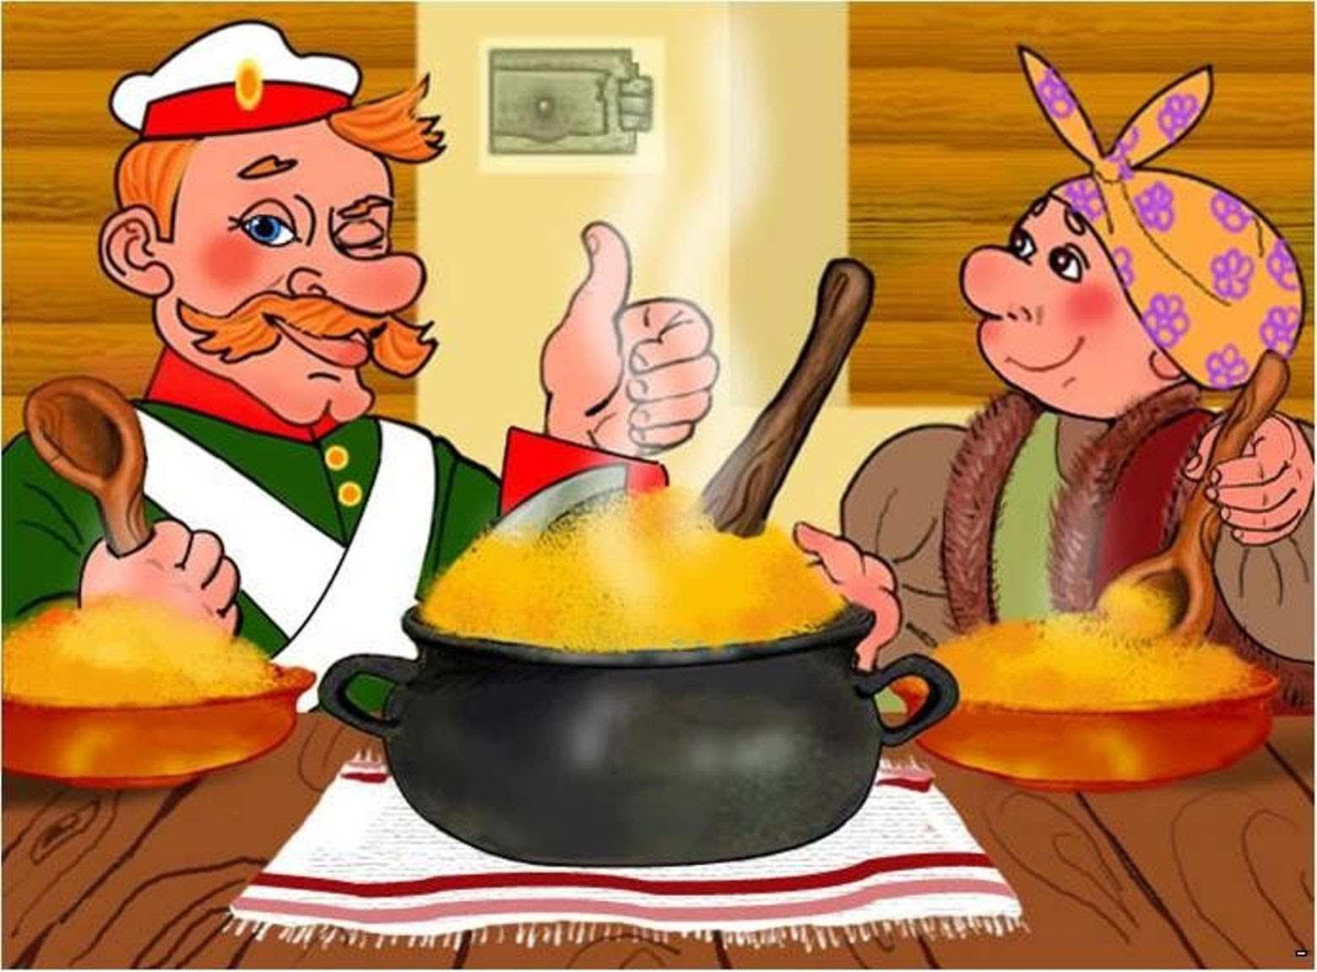
Любимые русские народные сказки,
которые мама читала мне в детстве -
“Маша и медведь” “Каша из топора”

Slide 8
Русский язык стал неотъемлемой
частью нашей жизни!

